Slide 1

θεσμοί
κοινωνικής ευθύνης &
κοινωνική αλληλεγγύη
ΥΛΟΠΟΙΗΣΗ & ΠΑΡΑΚΟΛΟΥΘΗΣΗ ΤΟΥ ΕΡΓΟΥ
εισηγήτρια: Αλεξάνδρα Εμιρζά

Slide 2
Η δική σας εμπειρία;

Slide 3
περιεχόμενα
Γενικά για την έννοια του έργου
Υλοποίηση έργου
Έναρξη
Τεχνική υλοποίηση
Εναρκτήρια συνάντηση
Κατανόηση στοιχείων έργου
Πλάνο υλοποίησης
Χρονοδιάγραμμα
Υποστηρικτικά πλάνα
Παρακολούθηση του έργου
Προβλήματα στην υλοποίηση
Οικονομική διαχείριση
Υποβολή εκθέσεων
Ολοκλήρωση έργου
Πλαίσιο επιτυχίας διαχείρισης έργου
Χρήσιμες συμβουλές
Χρήσιμες ιστοσελίδες
Εργαλεία διαχείρισης έργων
….διλλήματα και αποφάσεις

Slide 4
Στάδια του έργου
Εκτίμηση αναγκών
Σχεδιασμός έργου
Υλοποίηση και Παρακολούθηση έργου
Αξιολόγηση
Συμπεράσματα Κεφαλαιοποίηση

Slide 5
γενικά για την έννοια του έργου

Slide 6
Τι είναι έργο;
Εγχείρημα (συχνά μοναδικό) το οποίο αποτελείται από μία ακολουθία δραστηριοτήτων που με τη χρήση των απαραίτητων πόρων ολοκληρώνουν έναν αντικειμενικό σκοπό, σε περιορισμένο χρόνο, με συγκεκριμένα κεφάλαια και με καθορισμένες προδιαγραφές ποιότητας

Slide 7
Τα έργα είναι προσωρινά
Προσωρινό σημαίνει ότι κάθε έργο έχει προσδιορισμένη αρχή και τέλος. Το έργο τελειώνει όταν:
έχουν επιτευχθεί οι στόχοι του έργου ή
καθίσταται ξεκάθαρο ότι οι στόχοι δεν πρόκειται ή δεν μπορούν να επιτευχθούν
Προσωρινό δεν σημαίνει μικρής χρονικής διάρκειας, πολλά έργα διαρκούν για αρκετά χρόνια. Η διάρκεια των έργων είναι πεπερασμένη -τα έργα δεν είναι προσπάθειες που εκτελούνται σε συνεχή βάση

Slide 8
Το αποτέλεσμα ενός έργου είναι μοναδικό
Το αποτέλεσμα ενός έργου είναι μοναδικό ακόμα και
εάν μπορεί να ενταχθεί σε μια ευρύτερη κατηγορία
έργων.
– κάθε έργο έχει μια μεγάλη ή μικρή διαφοροποίηση από έργα παρόμοιου τύπου.
– π.χ. διοργάνωση εκπαιδευτικών σεμιναρίων από διαφορετικούς φορείς – καθένα όμως είναι μοναδικό – διαφέρουν συμμετέχοντες, εκπαιδευτές, ακαδημαϊκό πρόγραμμα κλπ.

Slide 9
Κοινά χαρακτηριστικά έργων
Αντικειμενικός σκοπός
Κύκλος ζωής
Επιμέρους δραστηριότητες
Μοναδικότητα
Χρονικός ορίζοντας
Διαθέσιμοι πόροι
Παραδοτέα
Υπεύθυνος διαχείρισης ομάδας έργου

Slide 10
Τριπλός περιορισμός
Εξισορρόπηση τριών αντικρουόμενων παραμέτρων:
Αντικείμενο (Scope)
Ποιες εργασίες πρέπει να γίνουν στα πλαίσια του έργου;
Ποιο προϊόν, ποια υπηρεσία ή ποιο αποτέλεσμα αναμένει ο πελάτης ή ο χρηματοδότης από το έργο;
Χρόνος (Time)
Ποια θα είναι η διάρκεια του έργου; Ποιο είναι το χρονοδιάγραμμα;
Κόστος (Cost)
Ποιό θα είναι το κόστος για την ολοκλήρωση του έργου; Τι ύψος έχει ο προϋπολογισμός;
Ο Υπεύθυνος έργου (Project Manager) αποφασίζει ποια διάσταση είναι πιο σημαντική
Αύξηση του κόστους για να επιτευχθεί το αντικείμενο του έργου μέσα στο προβλεπόμενο χρονικό διάστημα.
Μείωση αντικειμένου του έργου ώστε να ικανοποιηθούν οι περιορισμοί κόστους και χρόνου

Slide 11
Χαρακτηριστικά Project Manager
Εξειδίκευση
επιτρέπει κατανόηση των τεχνολογικών χαρακτηριστικών του έργου,
παροχή των κατάλληλων οδηγιών στα μέλη της ομάδας έργου και
λήψη των σωστών τεχνικών αποφάσεων
Γνώσεις επιχειρηματικής διοίκησης (business management), ώστε να μπορεί να εκμεταλλεύεται με τον πλέον συμφέροντα τρόπο τις ευκαιρίες που διαμορφώνονται κατά την διάρκεια εκπόνησης ενός Έργου
Ηγετικές ικανότητες
Δυνατότητα λήψης αποφάσεων σε σύντομο χρονικό διάστημα
Ικανότητα να συγκεντρώνει τους απαιτούμενους πόρους για την εκτέλεση του έργου, να δημιουργεί ευχάριστο περιβάλλον εργασίας και να εξασφαλίζει την αποτελεσματική χρήση των πόρων

Slide 12
Επικοινωνία με χρηματοδότη
Γνωριμία στην αρχή του έργου
Αποστολή αναφορών ή προόδων ελέγχου
Πρόσκληση σε δράσεις
Συνεχής επικοινωνία για την πρόοδο του έργου
Ευχαριστήρια επιστολή

Slide 13
Θέματα που δεν περιλαμβάνονται στη διαχείριση του έργου
Κίνητρα
Ενθουσιασμός για ομαδική εργασία
Δυναμική της ομάδας εργασίας
Δημιουργικότητα
Αυθορμητισμός

Slide 14
Διαχείριση έργου
Σχεδιασμός
Παρακολούθηση
Έλεγχος
Ολοκλήρωση
Έναρξη

Slide 15
υλοποίηση έργου
Έναρξη έργου
Προετοιμασία σε δύο επίπεδα
αφορά στην εσωτερική οργάνωση του οργανισμού
αφορά σε ολόκληρο το εταιρικό σχήμα

Slide 16
εσωτερική οργάνωση οργανισμού
υπογραφή συμβολαίου/σύμβασης
σύσταση ομάδας έργου - αρμοδιοτήτων
οικονομικός προγραμματισμός

Slide 17
υπογραφή συμβολαίου/σύμβασης
υπογραφή συμβολαίου / συμφωνίας χρηματοδότησης
κατανόηση των άρθρων και τήρησή τους
πιθανές τροποποιήσεις
υποχρεώσεις εταίρων
σημαντικά παραρτήματα
υποχρέωση αναφορών
χρηματοροή του έργου
υπογραφή συμφώνου συνεργασίας (σε περίπτωση σύμπραξης):
προσδιορισμός ρόλου κάθε εταίρου,
συμβατικές υποχρεώσεις (δράσεις, υποβολή εκθέσεων κλπ),
επικοινωνία μεταξύ των εταίρων,
επικοινωνία και διάδοση αποτελεσμάτων έργου
διαδικασία λήψης αποφάσεων
τήρηση κανόνων δημοσιότητας/υπεργολαβιών
Παραρτήματα
Προσοχή! διαφοροποιήσεις σε εθνικά & ευρωπαϊκά προγράμματα

Slide 18
Πιθανές τροποποιήσεις του συμβολαίου
Μικρές αλλαγές
δεν επηρεάζουν τον βασικό σκοπό του έργου
πρέπει να κοινοποιηθούν στον χρηματοδότη (γραπτώς)
Παραδείγματα
αλλαγές σε δράσεις ή στον προϋπολογισμό, που δεν επηρεάζουν στον βασικό σκοπό του έργου
μεταφορές ανάμεσα σε ενότητες του προϋπολογισμού που δεν υπερβαίνουν το 15%
αλλαγές στη διεύθυνση ή στο τηλέφωνο του φορέα
αλλαγή του Υπεύθυνου Έργου

Slide 19
Πιθανές τροποποιήσεις του συμβολαίου
Σημαντικές αλλαγές
Επηρεάζουν την υλοποίηση του έργου, αλλά όχι σε επίπεδο που να αμφισβητούν την απόφαση για την χρηματοδότηση του έργου
Απαιτείται τροποποίηση συμβολαίου
Παραδείγματα
παράταση ή μείωση του χρόνου υλοποίησης του συμβολαίου – απαιτείται τροποποίηση συμβολαίου (πρέπει να αποσταλεί τουλάχιστον 2-3 μήνες πριν από την ημερομηνία ολοκλήρωσης) – πρέπει να είναι απολύτως στοιχειοθετημένη και δικαιολογημένη
σημαντικές αλλαγές στις δράσεις που επηρεάζουν τον βασικό σκοπό και τους δείκτες του προγράμματος
πρόσθεση ή κατάργηση μιας κατηγορίας δαπανών στον Προϋπολογισμό
μεταφορές ανάμεσα σε ενότητες του προϋπολογισμού που υπερβαίνουν το 15%
αλλαγή ενός συνεργαζόμενου φορέα

Slide 20
Ομάδα έργου
Σχηματίζονται για να συμμετέχουν στο σχεδιασμό και την εκτέλεση των έργων.
Πρέπει:
να ορίζονται στα αρχικά στάδια του έργου,
να διατηρούνται αμετάβλητες και
να εργάζονται κοντά στο μέρος όπου γίνεται η δουλειά και αν είναι δυνατό, σε παρακείμενους χώρους.
τα στελέχη τους να γνωρίζουν από την αρχή του έργου τις υπευθυνότητες και αρμοδιότητες τόσο τις δικές τους όσο και των άλλων μελών
Τα στελέχη της ομάδας μπορεί να είναι
πλήρους ή μερικής απασχόλησης
για όλη τη διάρκεια του έργου ή για ορισμένες δραστηριότητες

Slide 21
Διαμάχες στον κύκλο ζωής ενός έργου
Η διακύμανση των διαμαχών στον κύκλο ζωής του έργου διαφέρει σημαντικά από φάση σε φάση
Σχηματισμός έργου
Οι διαμάχες επικεντρώνονται στην υπάρχουσα σύγχυση σχετικά με το στήσιμο του έργου στο πλαίσιο του οργανισμού
Αρχικές φάσεις έργου
Επικρατούν κυρίως συγκρούσεις για τεχνικά θέματα μεταξύ του υπεύθυνου έργου και των υπεύθυνων των λειτουργικών μονάδων
Κυρίως υλοποίηση έργου
Κύρια πηγή συγκρούσεων ο προγραμματισμός
Συχνές και οι συγκρούσεις για άλλα τεχνικά θέματα
Ολοκλήρωση έργου
Πιο σημαντικές οι προσωπικές συγκρούσεις

Slide 22
Κατηγορίες συγκρούσεων
Οι πιο συνηθισμένες μορφές συγκρούσεων σχετίζονται με:
Θέματα κόστους
Αφορούν συνήθως την κατανομή του κόστους στις διαφορετικές λειτουργικές μονάδες
Διαμάχη προσωπικότητας
Εστίαση σε διαπροσωπικές αντιθέσεις, και όχι σε τεχνικά θέματα
Διοικητικά θέματα
Αντιθέσεις αναφορικά με διοικητικές διαδικασίες, π.χ. τις σχέσεις υπευθυνότητας, την μορφή των αναφορών, κλπ.
Τεχνικά θέματα
Αντιθέσεις σχετικά με θέματα τεχνολογικών επιλογών, τρόπων βελτίωσης της απόδοσης, κλπ.
Κατανομή των πόρων
Διαμάχες για την στελέχωση του έργου
Προτεραιότητες του έργου
Διαμάχες για την αλληλουχία των δραστηριοτήτων του έργου
Πρόγραμμα του έργου
Αντιθέσεις για τον χρονικό προγραμματισμό και τον σχεδιασμό του έργου

Slide 23
Άσκηση 1
Σχέσεις μελών ομάδας έργου – επίλυση διαφορών

Slide 24
Κανόνες δημοσιότητας
Υποχρέωση για αναγνώριση της χρηματοδότησης από τον χρηματοδότη
σε κάθε δράση που υλοποιείται
σε όλο το υλικό που παράγεται στο πλαίσιο του έργου
κατά τη διάρκεια όλης της περιόδου υλοποίησης

Slide 25
Οδηγός Δημοσιότητας της ΕΕ
Μεταξύ άλλων, ο οδηγός παρέχει οδηγίες και συμβουλές σχετικά με:
σύνταξη ενός Πλάνου Επικοινωνίας
προσδιορίζει το κοινό που απευθύνονται οι δράσεις δημοσιότητας
απαιτήσεις και προδιαγραφές για τυπωμένο υλικό, παρουσιάσεις, προκλήσεις, σημάνσεις κ.α.
δείγματα για προϊόντα δημοσιότητας
communication and visibility manual

Slide 26
Τεχνική υλοποίηση Σκοπός της υλοποίησης
να παραχθούν αποτελέσματα
να επιτευχθούν ο βασικός στόχος και οι επιμέρους στόχοι του έργου
…. σύμφωνα με το Λογικό πλαίσιο του έργου…
να διαχειριστούν οι διαθέσιμοι πόροι αποδοτικά
να γίνει παρακολούθηση και καταγραφή της προόδου του έργου

Slide 27
Διοργάνωση εναρκτήριας συνάντησης
Οργανωτικό επίπεδο (συμμετέχοντες, χώρος διεξαγωγής, χώρος διαμονής, αποστολή πληροφοριών, γεύματα, πρόγραμμα φιλοξενίας, υλικό, κάλυψη εξόδων)
Περιεχόμενο
Συμβατικές υποχρεώσεις και διαχείριση έργου (συμφωνητικό εταιρικού σχήματος, οδηγίες σχετικά με υποβολή εκθέσεων, άλλες υποχρεώσεις, επικοινωνία, οικονομικά ζητήματα)
Τεχνικό μέρος υλοποίησης του έργου (παρουσίαση συνολικού έργου, στόχων, πακέτων εργασίας, ενεργειών διάδοσης αποτελεσμάτων)

Slide 28
Εναρκτήρια συνάντηση…
μια από τις πρώτες ενέργειες μετά την έγκριση
συνήθως γίνεται εντός μηνός από την έναρξη του έργου
διάρκεια
προσδιορισμός ημερομηνίας διεξαγωγής
Δεν ξεχνάμε την τήρηση πρακτικών!!!

Slide 29
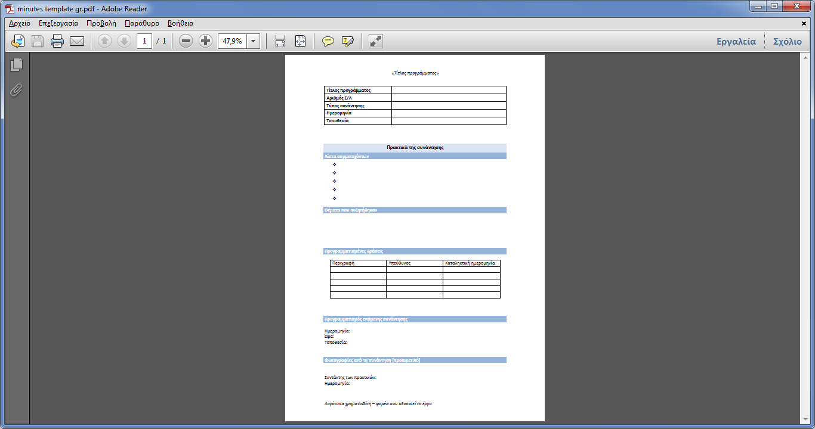
…υπόδειγμα πρακτικών συνάντησης

Slide 30
Η εναρκτήρια συνάντηση προσφέρει:
γνωριμία των συνεργαζόμενων φορέων
πλήρη ενημέρωση για το έργο
χτίσιμο εμπιστοσύνης μεταξύ των φορέων
ενεργή συμμετοχή στο έργο
διευκρινίσεις σχετικά με οικονομικά και διαχειριστικά θέματα
σχεδιασμός των άμεσων χρονικά δράσεων

Slide 31

Κατανόηση στοιχείων έργου
πότε;
που;
γιατί;
πως;
τι;
ποιος;
για ποιον;
με ποιον;

Slide 32
Άσκηση 2
Στο δικό σας project εντοπίστε όλα τα παραπάνω στοιχεία
Είναι κατανοητά; Απαιτούνται αλλαγές;

Slide 33
Κατανόηση βασικών στοιχείων έργου
Για κάθε μια από τις παρακάτω διατυπώσεις:
α) αποφασίστε αν κάποια από τις διατυπώσεις δεν είναι ολοκληρωμένη και σαφής, αναδιατυπώστε ανάλογα.

Slide 34
Η εκπαίδευση όλων των Υπευθύνων Έργου ανά περιοχή που συμμετέχει στο έργο, έτσι ώστε να μπορούν να χρησιμοποιούν αποδοτικά τα στοιχεία που συλλέγονται από το Σύστημα Παρακολούθησης του έργου, μέχρι το τέλος του δεύτερου έτους του έργου (δράση)
Να γίνουν οι υπηρεσίες πρόληψης για τον HIV, από τις δομές του έργου, πιο «φιλικές» προς τους νέους μέχρι το τέλος του 2016 (στόχος)
Να μειωθούν τα περιστατικά βίας εναντίον των γυναικών στην χώρα Α (στόχος)
Να αυξηθεί η χρήση μοντέρνων μεθόδων οικογενειακού προγραμματισμού κατά 50% και η ποιότητα των παρεχόμενων υπηρεσιών μέχρι το τέλος του προγράμματος (στόχος)
Να μειωθεί το ποσοστό μετάδοσης του HIV στη χώρα κατά 5% μέχρι το τέλος του έργου (στόχος)
Να αυξηθεί κατά 5% το ποσοστό των παρεχόμενων εθελοντικών συμβουλευτικών υπηρεσιών (στόχος)

Slide 35
κύρια σημεία
Περιεχόμενο, σκοποί, στόχοι
Συνεργαζόμενοι φορείς, εταίροι
Ομάδα στόχου
Περιοχή στόχου
Πόροι (προϋπολογισμός)
Δράσεις
Χρονοδιάγραμμα
Παραδοτέα
Αποτελέσματα

Slide 36
Ενδεικτικές κατηγορίες δράσεων:
Μελέτες
Συναντήσεις
Εκδόσεις
Προωθητικό υλικό
Εκπαιδεύσεις
Συνέδρια
Εργαστήρια
Αποστολές
δεν ξεχνάμε την τεκμηρίωση !!!
Notes:
Exercise: how will you organize each activity?

Slide 37
Πλάνο υλοποίησης
απαρίθμηση και ανάλυση των δράσεων (τι πρέπει να γίνει)
χρόνος και διάρκεια (έναρξη, διάρκεια και ολοκλήρωση)
αλληλουχία και αλληλεξάρτηση δράσεων
ανάθεση εργασιών στην ομάδα έργου
ανάθεση υπεργολαβιών
απαιτούμενοι πόροι εκτός από προσωπικό
προϋπολογισμοί, διαθέσιμα ποσά, δαπάνες
παραδοτέα δράσεων
υποχρεώσεις για ενδιάμεσες αναφορές
καθορισμένοι στόχοι δεικτών

Slide 38
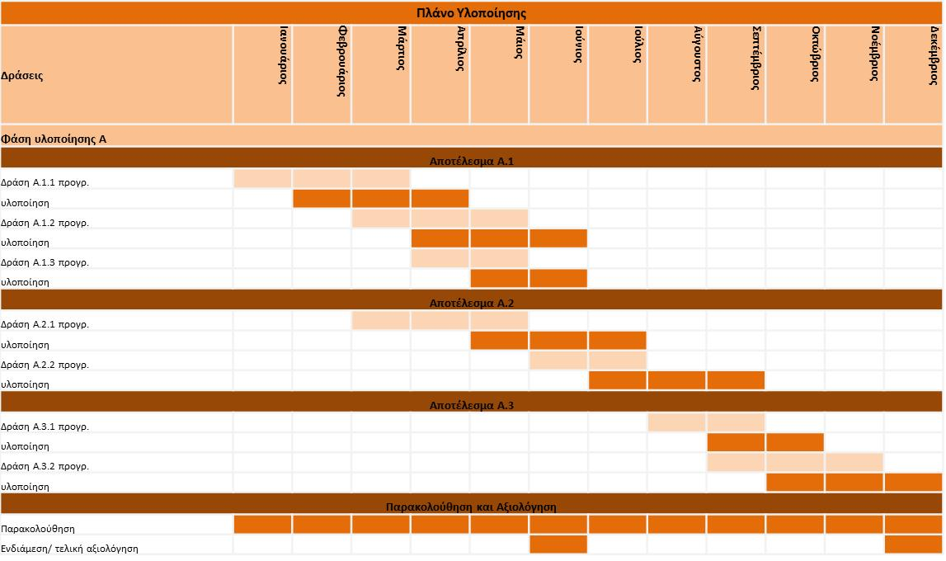
Πλάνο υλοποίησης

Slide 39
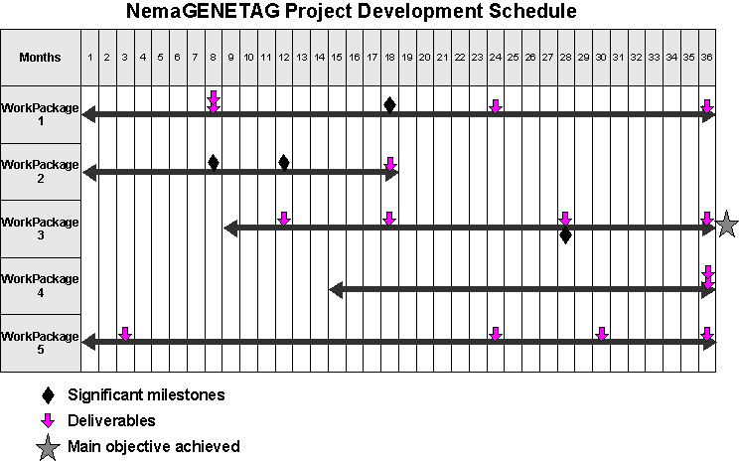
Χρονοδιάγραμμα
Χρόνος υλοποίησης
Ορόσημα

Slide 40
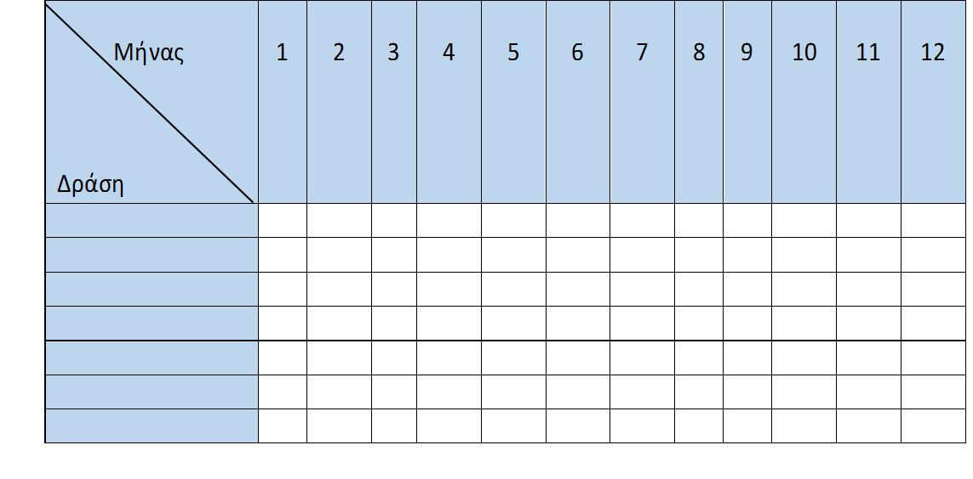
Χρονοδιάγραμμα

Slide 41
Χρονοδιάγραμμα
Τίτλος έργου:
ΔΡΑΣΕΙΣ |  |  | Εμπλεκόμενοι εταίροι στην υλοποίηση | 2014
 |  |  |  | Ιανουάριος | Φεβρουάριος | Μάρτιος | Απρίλιος | Μάιος | Ιούνιος | Ιούλιος | Αύγουστος | Σεπτέμβριος | Οκτώβριος | Νοέμβριος | Δεκέμβριος
 |  | Προετοιμασία
 |  | Υλοποίηση
 |  | Προετοιμασία
 |  | Υλοποίηση
 |  | Προετοιμασία
 |  | Υλοποίηση
 |  | Προετοιμασία
 |  | Υλοποίηση
 |  | Προετοιμασία
 |  | Υλοποίηση
 |  | Προετοιμασία
 |  | Υλοποίηση
 |  | Προετοιμασία
 |  | Υλοποίηση
 |  | Προετοιμασία
 |  | Υλοποίηση

Slide 42
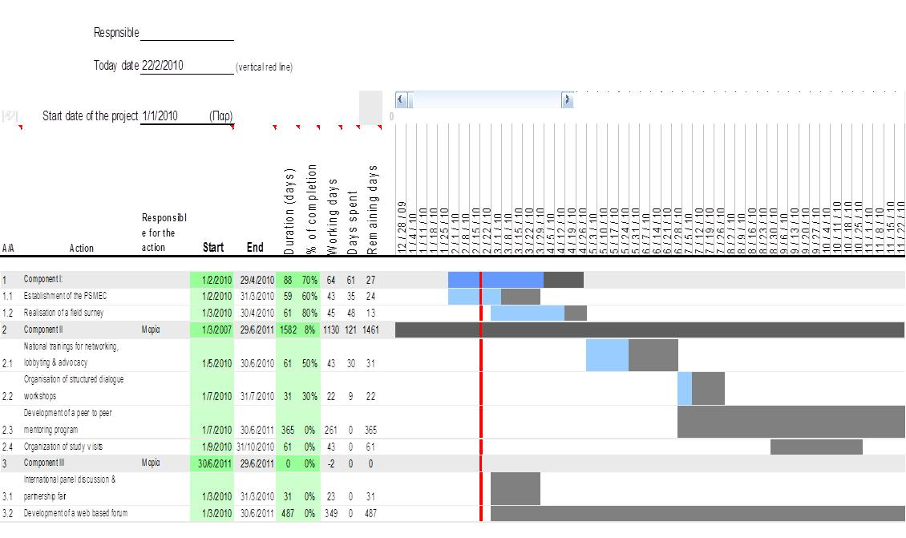
Διάγραμμα Gantt (Gantt Chart)
Project title:
Project title:

Slide 43
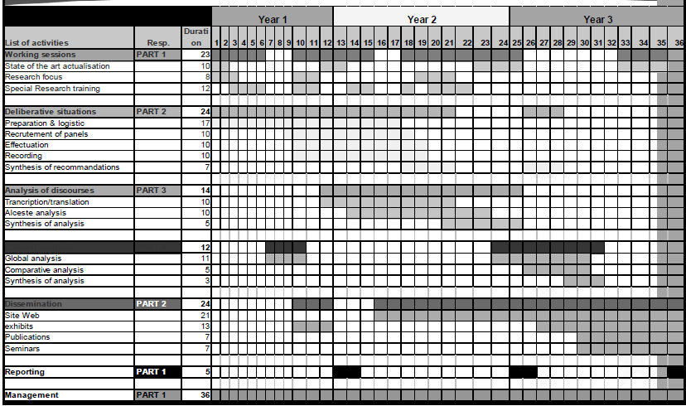
Διάγραμμα Gantt (Gantt Chart)

Slide 44
Θετικά και αρνητικά σημεία για τα Διαγράμματα Gantt
πλεονεκτήματα
καλό για το σχεδιασμό
καλή συνολική εικόνα έργου
αλληλουχία δράσεων
εύκολο να γνωρίζεις ποιος κάνει τι
καλύτερη εικόνα του πού βρίσκεται το έργο
μειονεκτήματα
δύσκολο στην επικαιροποίηση
συνήθως οι δράσεις δεν υλοποιούνται έτσι όπως αρχικά είχαν σχεδιαστεί

Slide 45
Διαχείριση χρόνου
Αιτίες σπατάλης
λάθος εκτίμηση αλληλεπίδρασης δράσεων
χάσιμο αντικειμένων
άσκοπες συναντήσεις
διακοπές – περισπασμοί
άχρηστα έγγραφα
δουλειές άλλων
κρίσεις
τελειομανία

Slide 46
Κατάρτιση πλάνου δράσεων

Slide 47
Κατανομή εργασιών

Slide 48
Άσκηση 3
Καταρτίστε το πλάνο υλοποίησης (χρονοδιάγραμμα) για το έργο/δράση που έχετε σχεδιάσει αναλύοντας και σε επιμέρους δράσεις/υποδράσεις

Slide 49
Υποστηρικτικά πλάνα
Ανθρωπίνων πόρων (όνομα, οργάνωση, ρόλος, υποχρεώσεις, χρόνος απασχόλησης, αριθμός ατόμων)
Επικοινωνίας /δημοσιότητας (ποιες δράσεις περιλαμβάνει, ποιος πρέπει να ενημερώνεται και πως, περιοδικότητα, περιεχόμενο ενημέρωσης, σημαντικά σημεία/ορόσημα για το έργο – μελλοντικές δράσεις)
Εκτίμηση κινδύνων (χρόνος, χρήμα, απρόβλεπτα έξοδα, μη ξεκάθαροι ρόλοι, αλλαγή στο περιβάλλον)

Slide 50
Παρακολούθηση/έλεγχος υλοποίησης έργου
Συστηματική και συνεχής διαδικασία συλλογής και ανάλυσης πληροφοριών σχετικά με το έργο
πορεία υλοποίησης δράσεων
ποιότητα των παραδοτέων
δαπάνες
συμπεριφορές της ομάδας έργου
Γιατί είναι σημαντική η παρακολούθηση έργου:
έλεγχος προόδου έργου σε σχέση με τους σκοπούς του έργου
κάλυψη αναγκών και απαιτήσεων του χρηματοδότη
εξοικονόμηση χρόνου και πόρων
άμεσος εντοπισμός και επίλυση προβλημάτων
μεγαλύτερη διαφάνεια για τους επωφελούμενους και για τους εμπλεκόμενους φορείς
κινητοποίηση προσωπικού και εθελοντών

Slide 51
Σύστημα παρακολούθησης έργου
Σύστημα παρακολούθησης του έργου:
Υπεύθυνος παρακολούθησης (ή/και επιτροπή)
Καθορισμός δεικτών (ποιότητα, ποσότητα, χρόνος)
Σύνταξη αναφορών (φόρμα, συνοδευτικά έγγραφα, αποδείξεις και τεκμηρίωση)

Slide 52
αλλαγές στην υλοποίηση
Προσδιορισμός των απαραίτητων αλλαγών
Τι αφορά η αλλαγή (π.χ. ανθρώπινο δυναμικό, προϋπολογισμός, πόρους, χρόνο, ποιοτικά κριτήρια των παραδοτέων κα)
Τι αντίκτυπο θα έχει
Ποιος την εγκρίνει
Δεν ξεχνάμε τον αντίκτυπο των αποφάσεων στο έργο, στον δωρητή, στην εταιρεία!!!

Slide 53
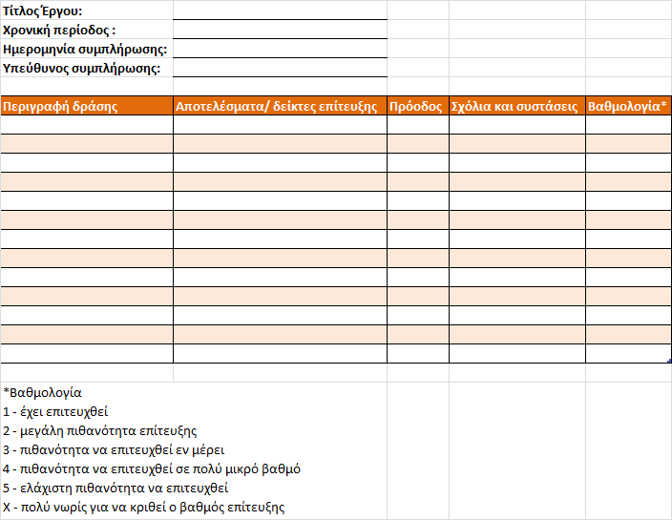
Έντυπο παρακολούθησης προόδου έργου

Slide 54
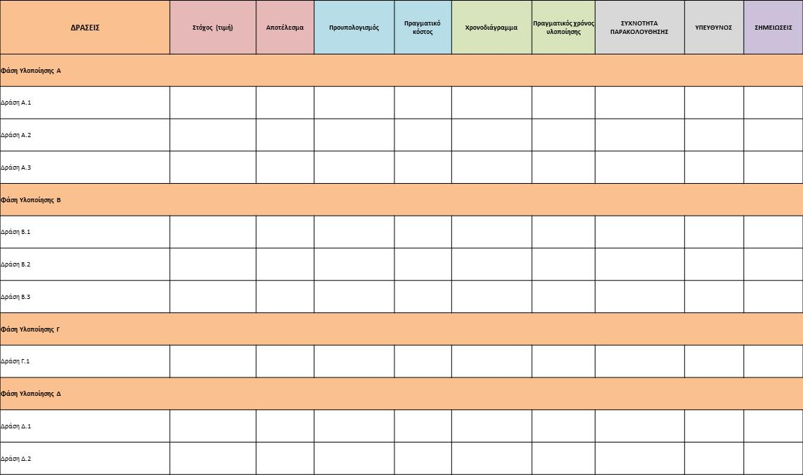
παρακολούθηση δράσεων

Slide 55
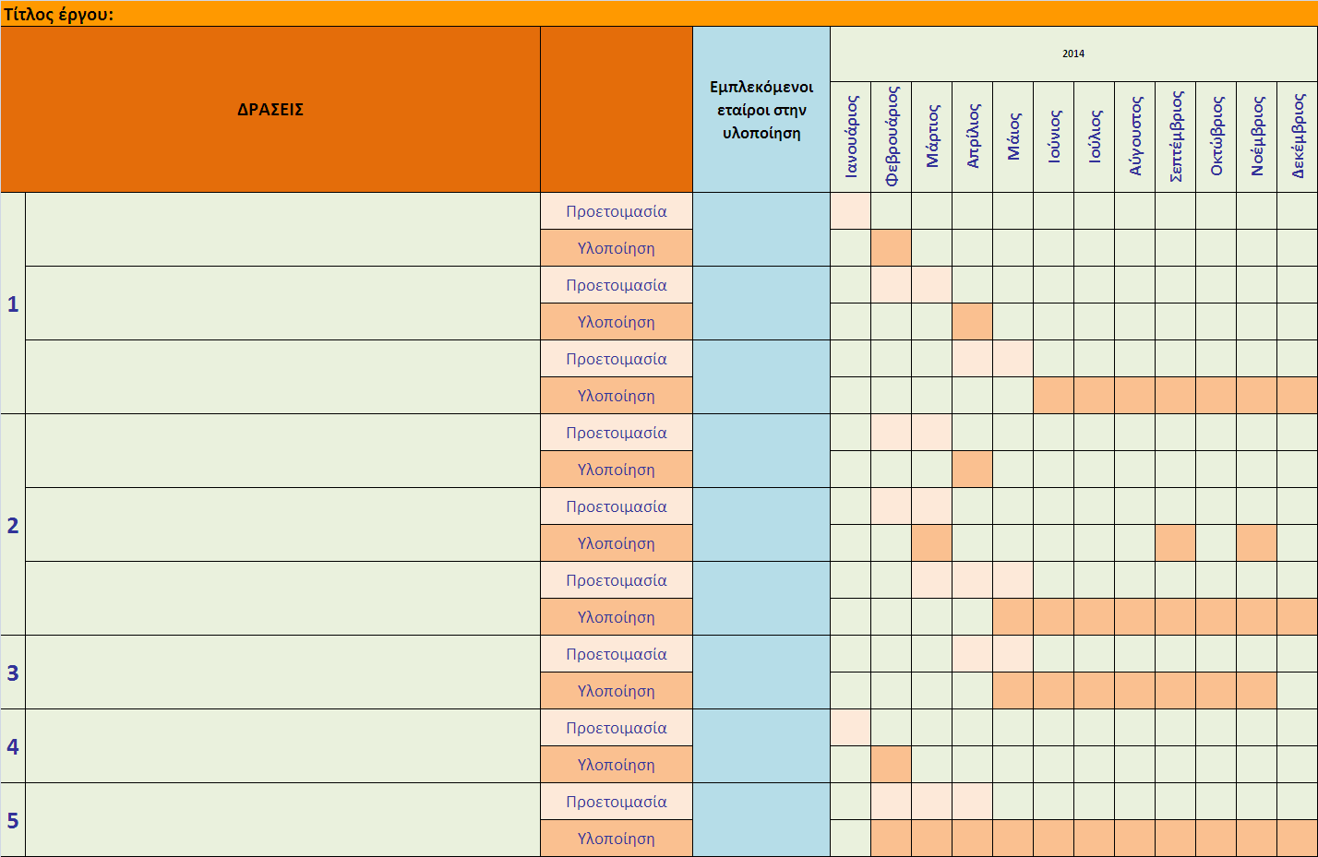
Πλάνο παρακολούθησης

Slide 56
Πλάνο προϋπολογισμού
περιλαμβάνει την ακριβή αντιστοίχιση δράσεων και προϋπολογισμού – πόρων
βοηθά στον εντοπισμό ελλείψεων/πλεονασμάτων
χρήσιμο για την παρακολούθηση και αξιολόγηση του έργου

Slide 57
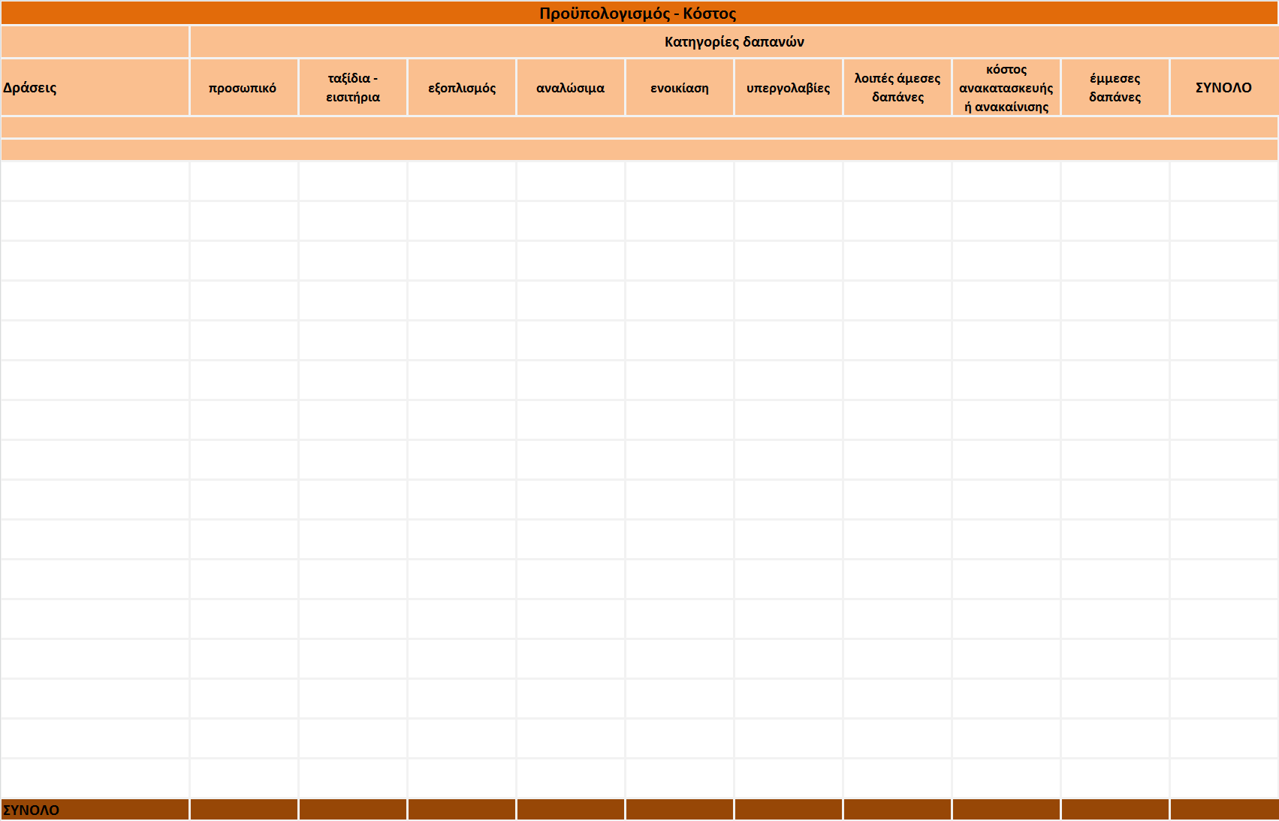
Πλάνο προϋπολογισμού

Slide 58
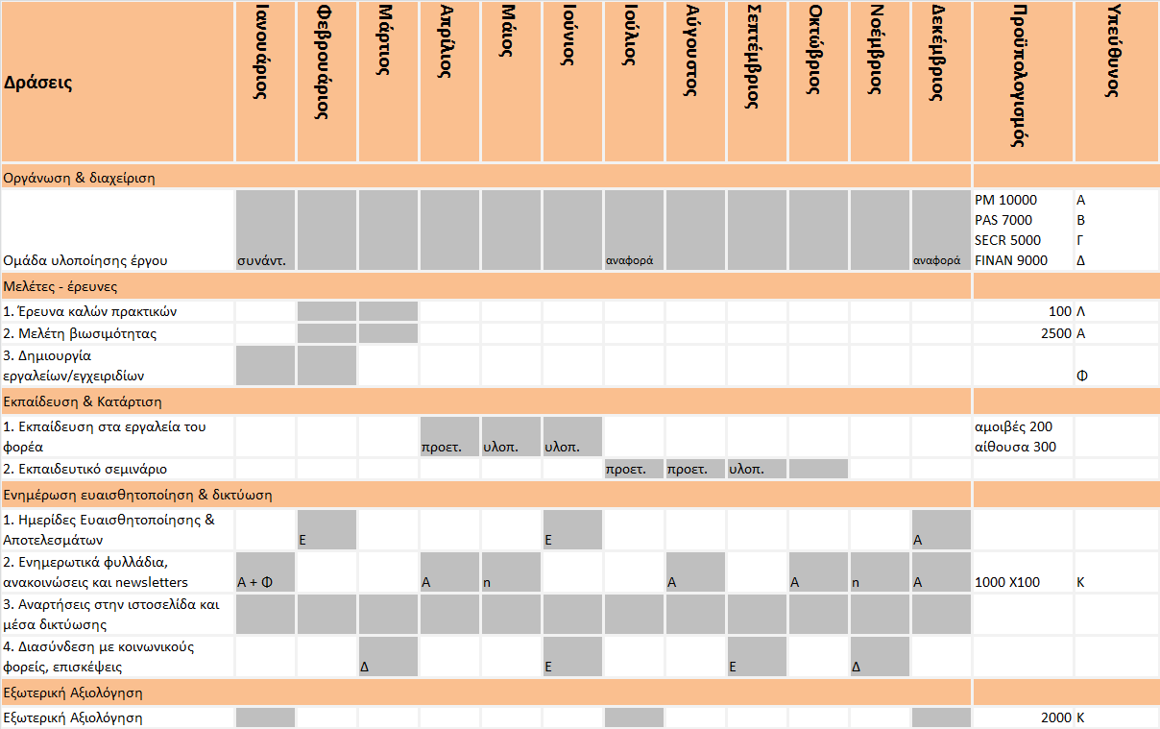
προτεινόμενη συμπλήρωση

Slide 59
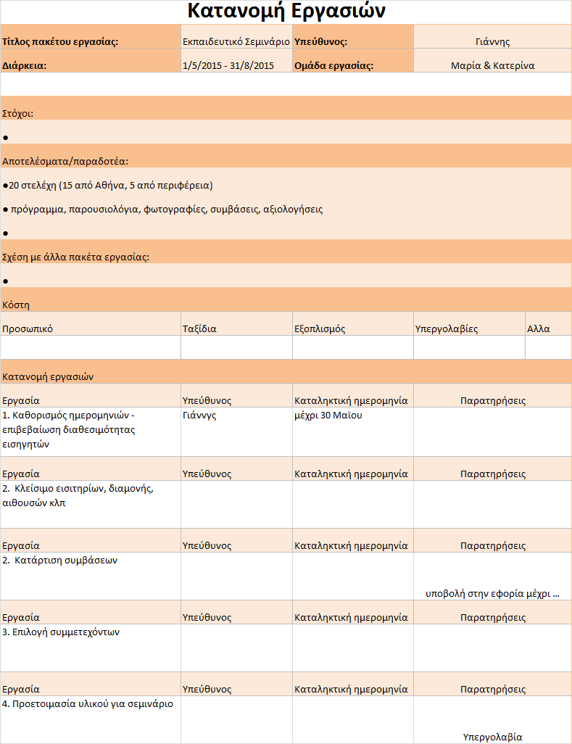
προτεινόμενη συμπλήρωση

Slide 60
Υποβολή εκθέσεων
Δυο μεγάλες κατηγορίες:
Προόδου (περιοδικές, ενδιάμεση, τελική)
Οικονομικές (καταστάσεις δαπανών)
Προσοχή!!! Οι χρηματοδότες έχουν διαφορετικά υποδείγματα και οδηγίες/κανόνες υποβολής

Slide 61
Περιοδικές εκθέσεις προόδου
Έκθεση
Εξώφυλλο
Πίνακας περιεχομένων
Σύντομη περιγραφή έργου
Επιτεύγματα ανά πακέτο εργασίας
Ενέργειες διάδοσης
Συναντήσεις
Αναφορά σε τυχόν αποκλίσεις
Χρόνος απασχόλησης
Προγραμματισμένες δράσεις επόμενης περιόδου
Συντάσσεται από τον συντονιστή
Συμβολή από όλους τους εταίρους (χρήση template)

Slide 62
Τελική έκθεση έργου
Δυο μέρη: Τεχνικό και οικονομικό (ολοκλήρωση δράσεων, συλλογή πληροφοριών, εγγράφων)
Αποτελεί βάση αξιολόγησης έργου και τήρησης συμβατικών υποχρεώσεων
Αναφορά σε μελλοντική αξιοποίηση αποτελεσμάτων
Πιστοποίηση δαπανών

Slide 63
Οικονομικοί έλεγχοι
Εξωτερικός οικονομικός έλεγχος
Υποβολή τελικής (ή και περιοδικής) οικονομικής έκθεση
Συμβατική υποχρέωση
Διεξάγεται με δική μας πρωτοβουλία
Διεξάγεται από ανεξάρτητο ορκωτό λογιστή
Διάρκεια ελέγχου: λίγες ημέρες έως ένα μήνα
Οδηγεί σε έκδοση Πιστοποιητικού Ελέγχου
Φάκελος οικονομικών στοιχείων έργου:
Αντίγραφα: σύμβασης, συμφωνητικού Εταιρικού Σχήματος, οικονομικών εκθέσεων, σημαντικής αλληλογραφίας με τον χρηματοδότη, τιμολογίων, μισθολογικών καταστάσεων, δελτίων απασχόλησης έργου
Διενέργεια από αρμόδια αρχή
Διεξάγεται με πρωτοβουλία του χρηματοδότη
Διεξάγεται μετά την ολοκλήρωση του έργου

Slide 64
Ολοκλήρωση έργου
Ολοκλήρωση των δράσεων του έργου
Συλλογή των απαραίτητων πληροφοριών/εγγράφων
Σύνταξη των τελικών αναφορών
Αξιολόγηση
Υποβολή στον δωρητή
Αποπληρωμή
Τήρηση αρχείων για πιθανούς μελλοντικούς ελέγχους

Slide 65
Ολοκλήρωση έργου
οργανώστε μια συνάντηση για να μοιραστείτε όσα μάθατε από το έργο (εντός οργανισμού, εντός κοινότητας)
γράψτε ένα άρθρο και μοιραστείτε τα αποτελέσματα – γνώσεις από το έργο
παρουσιάστε την εμπειρία σας από το έργο σε κάποια άλλη εκδήλωση ή/και συνέδριο

Slide 66
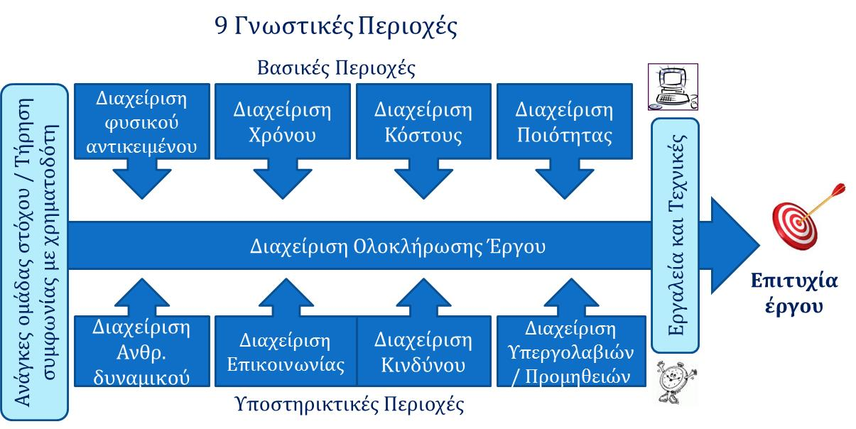
Πλαίσιο επιτυχίας διαχείρισης έργων

Slide 67
9 Γνωστικές περιοχές της διαχείρισης έργων
Περιγράφουν τις βασικές ικανότητες που θα πρέπει
να διαθέτουν οι Υπεύθυνοι Έργων
4 βασικές γνωστικές περιοχές αντιστοιχούν σε συγκεκριμένους
στόχους του έργου (αντικείμενο, χρόνος, κόστος και ποιότητα)
4 υποστηρικτικές γνωστικές περιοχές αποτελούν το μέσο με το οποίο επιτυγχάνονται οι στόχοι (διαχείριση ανθρώπινων πόρων, επικοινωνίας, κινδύνων, υπεργολαβιών)
1 γνωστική περιοχή (διαχείριση ολοκλήρωσης έργου) επηρεάζει και επηρεάζεται από όλες τις άλλες γνωστικές περιοχές

Slide 68
Χρήσιμες ιστοσελίδες για διαχείριση έργων
Project Management
Free Project Management Articles published weekly
http://projectnewstoday.com/project-management-articles/
Webinars on Chartering a Project and Developing and Using a Work Breakdown Structure (WBS)
http://www.bestfreetraining.net/?p=192
Free Project Templates
http://www.project-documents.com/
Open Source book on Project Management
http://www.projectmanagement-training.net/book/download.html
Project Management Tools
http://www.projectsmart.co.uk/methods-tools.html
Using a Retreat to Move Your Project Forward
http://fearnoproject.com/2010/10/31/using-a-retreat-to-move-your-project-forward/
The Key Elements to Managing Projects the Virtual Way
http://projectmanagementblog.com/the-key-elements-to-managing-projects-the-virtual-way
Department for Business Innovation and Skills (has numerous templates)
http://webarchive.nationalarchives.gov.uk/+/http://www.dti.gov.uk/about/effective-delivery/projectcentre/pm-templates/page12526.html
Tutorials Point
http://www.tutorialspoint.com/management_concepts/index.htm
The Manager.org
http://www.themanager.org/Knowledgebase/Management/Project.htm

Slide 69
Χρήσιμες ιστοσελίδες
Organizations Focused on Project Management
International Project Management Association
http://ipma.ch/
Project Management Institute(PMI)
http://www.pmi.org/
UK Association of Project Management (APM)
http://www.apm.org.uk/
υλικό/εργαλεία για project management
http://www.gdrc.org/ngo/
https://civicus.org/
http://www.ngoconnect.net/

Slide 70
Εργαλεία διαχείρισης έργων (ενδεικτικά)

Slide 71
Διάγραμμα Gantt (Gantt Chart)
Project title:

Slide 72
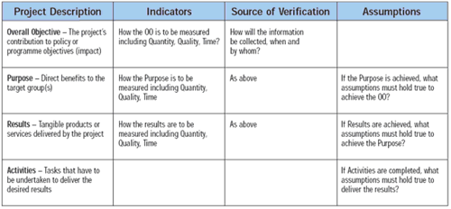
Λογικό Πλαίσιο Έργου (Logical Framework)

Slide 73
Σχεδιασμός ανά Πακέτο εργασίας (Plan per work package)

Slide 74
Πλάνο δράσεων

Slide 75
Κατανομή εργασιών

Slide 76

Παρακολούθηση δράσεων

Slide 77
Πλάνο παρακολούθησης

Slide 78
Έντυπο παρακολούθησης προόδου έργου

Slide 79
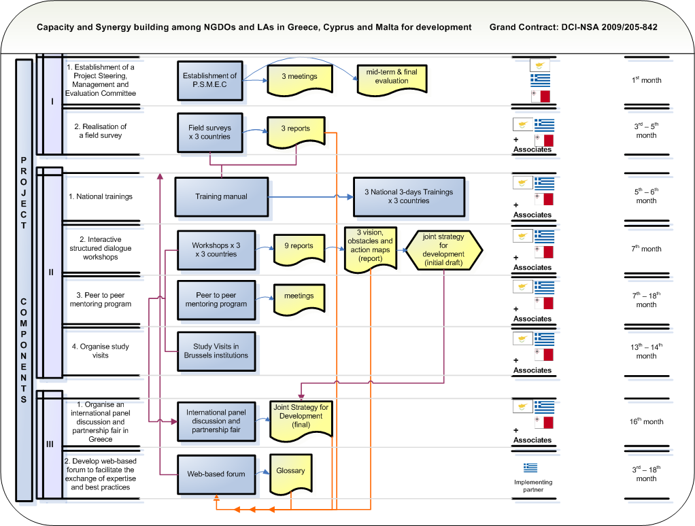

Slide 80

διλήμματα και αποφάσεις…
Η Κατερίνα είναι υπεύθυνη έργου ενός προγράμματος και στην εναρκτήρια συνάντηση του έργου προτείνει στους συνεργαζόμενους φορείς την χρήση μιας on line πλατφόρμας συνεργασίας, έτσι ώστε να έχουν άμεση επικοινωνία μεταξύ τους κατά τα δύο χρόνια που διαρκεί το πρόγραμμα. Την πρώτη μέρα της συνάντησης αρκετοί συμμετέχοντες φορείς είναι πολύ επιφυλακτικοί όσον αφορά την πρόταση της Κατερίνας. Αυτό αποτελεί σημαντικό πρόβλημα για την Κατερίνα, μιας και ο σχεδιασμός του έργου περιλαμβάνει την ύπαρξη και χρήση μιας on line πλατφόρμας επικοινωνίας.
Είστε η Κατερίνα. Τι είδους λύση θα προτείνατε και
τί συνέπειες θα είχε για το έργο;

Slide 81
διλήμματα και αποφάσεις…
Η Ελένη μόλις έλαβε μήνυμα από τον χρηματοδότη, ότι το πρόγραμμα που είχε υποβάλλει εγκρίθηκε για χρηματοδότηση. Τώρα, έχει μόνο έναν μήνα καιρό για την εναρκτήρια συνάντηση του έργου…
Είστε η Ελένη. Τι πληροφορίες, έγγραφα κλπ θα αποστέλλατε στους συμμετέχοντες φορείς για να προετοιμαστούν για την πρώτη συνάντηση;
Η εναρκτήρια συνάντηση για το έργο θα λάβει χώρα στην πόλη της Ελένης. Δεν έχει αναλάβει πότε κάτι αντίστοιχο και στη συνάντηση θα συμμετέχουν φορείς από εννέα διαφορετικές χώρες!
Είστε η Ελένη. Πώς θα αντιμετωπίζατε το θέμα της διοργάνωσης; Τι προετοιμασίες θα έπρεπε να κάνετε πριν τη συνάντηση;

Slide 82
διλήμματα και αποφάσεις…
Ο Κώστας είναι υπεύθυνος σε ένα έργο που συμμετέχουν επτά φορείς. Το πρόγραμμα πηγαίνει σύμφωνα με τον προγραμματισμό, αλλά στη Δράση 5 (ανάπτυξη του εγχειριδίου για ένα εκπαιδευτικό εργαστήρι), ο υπεύθυνος για τη δράση εταίρος δεν κάνει τίποτα. Ο εκπρόσωπος του φορέα βρίσκει συνέχεια δικαιολογίες και υπόσχεται πράγματα, αλλά στην πραγματικότητα δεν κάνει κάτι.
Είστε ο Κώστας. Πώς θα διαχειριζόσασταν την κατάσταση;
Τι συνέπειες θα είχαν οι αποφάσεις σας;

Slide 83
διλήμματα και αποφάσεις…
Η Άννα είναι υπεύθυνη ενός έργου σχετικά με εκμάθηση γλωσσών σε ενήλικες. Δεν έχει μεγάλη εμπειρία από διαχείριση προγραμμάτων, αλλά η πρώτη φάση του έργου πηγαίνει καλά και εξελίσσεται σύμφωνα με το πλάνο υλοποίησης. Στην δεύτερη φάση του προγράμματος αρχίζουν να εμφανίζονται προβλήματα. Το έργο έπρεπε σε δύο χώρες (Ισπανία και Ιταλία) να συμπεριλάβει ηλικιωμένους ενήλικες στα προγράμματα εκμάθησης ξένων γλωσσών, αλλά είναι ξεκάθαρο ότι κάτι τέτοιο δεν γίνεται μιας και οι συγκεκριμένοι φορείς που έχουν αναλάβει τη δράση δεν έχουν πρόσβαση σε αυτή την ηλικιακή ομάδα (παρόλο που έτσι είχαν ισχυριστεί). Επιπρόσθετα, δεν επαρκούν τα χρήματα για τη μετάφραση του εκπαιδευτικού υλικού στις δυο γλώσσες.
Είστε η Άννα. Πώς θα διαχειριζόσασταν τα παραπάνω προβλήματα, έχοντας κατά νου την πρόοδο του έργου, τις δράσεις, τους συμμετέχοντες φορείς και τον προϋπολογισμό!

Slide 84

χρήσιμες συμβουλές
φτιάξτε αναλυτικό πλάνο υλοποίησης και φροντίστε ο προϋπολογισμός να το καλύπτει πλήρως
βεβαιωθείτε ότι οι εταίροι κατανοούν το έργο καθώς και το ρόλο τους σε αυτό - εκμεταλλευτείτε την εναρκτήρια συνάντηση για αυτό
να θυμάστε ότι συνεργάζεστε με ανθρώπους και όχι με οργανισμούς ή εταιρείες
προσπαθήστε να γνωριστούν καλά όλοι οι εκπρόσωποι από τους συμμετέχοντες φορείς, αλλά προσέξτε τις πολύ "προσωπικές" σχέσεις
προσπαθήστε να αποφύγετε τη δημιουργία "κυρίαρχων" ομάδων ανάμεσα στους φορείς - συμπεριλάβετε όλους τους φορείς
δώστε στους φορείς απλές και ακριβείς πληροφορίες και οδηγίες - αποφύγετε τον καταιγισμό πληροφοριών
βεβαιωθείτε ότι παρακολουθείτε τη σχέση ανάμεσα στην υλοποίηση των δράσεων και στην επίτευξη των επιμέρους στόχων - ποτέ μην ξεχνάτε τους τελικούς στόχους του έργου
βεβαιωθείτε ότι έχετε αναπτύξει ένα διαρκές σύστημα επικοινωνίας ανάμεσα στους φορείς - συμπεριλάβετε και εκείνους που μπορεί κάποιες δράσεις να μην τους αφορούν άμεσα

Slide 85
χρήσιμες συμβουλές
να θυμάστε ότι το έργο δεν είναι μόνο του συντονιστή φορέα - είναι της σύμπραξης!
χρησιμοποιήστε τις συναντήσεις για να κάνετε σύντομη ανασκόπηση του έργου και να εξηγήσετε τις μελλοντικές δράσεις - οι συμμετέχοντες φορείς πρέπει να καταλάβουν τη σημασία των δράσεων που γίνονται τώρα σε σχέση με τους απώτερους στόχους του έργου
κατασκευάστε και συντηρείστε μία καλοσχεδιασμένη ιστοσελίδα για το έργο, φροντίστε η ιστοσελίδα να αποτελέσει εργαλείο συνεργασίας με τους συμμετέχοντες φορείς και εμπλέξτε τους όλους στη διαμόρφωση του περιεχομένου
φανείτε τολμηροί να αλλάξετε κατεύθυνση στο έργο, εφόσον υπάρχουν σοβαρές ενδείξεις ότι η αλλαγή θα είναι καλή για το έργο
να είστε ειλικρινείς με τους συμμετέχοντες φορείς: να εκφράζετε την ικανοποίηση σας ή την απογοήτευση σας από τη δουλειά τους, αλλά βεβαιωθείτε ότι αυτό γίνεται με φιλικό τρόπο και αποφύγετε προσωπική κριτική
δημιουργείστε φιλικό κλίμα κατά τη διάρκεια των συναντήσεων - κανένας από τους συμμετέχοντες δεν θα πρέπει να φοβάται να πει τη γνώμη του ελεύθερα
χρησιμοποιήστε τη σύμπραξη και για άλλες συνεργασίες κατά τη διάρκεια του έργου και σχεδιάστε νέο έργο πριν την ολοκλήρωση του υφιστάμενου έργου

Slide 86
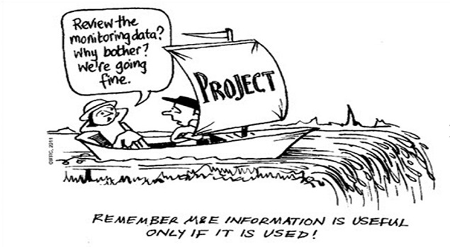

Slide 87
Ευχαριστώ για την προσοχή!

